Slide 1
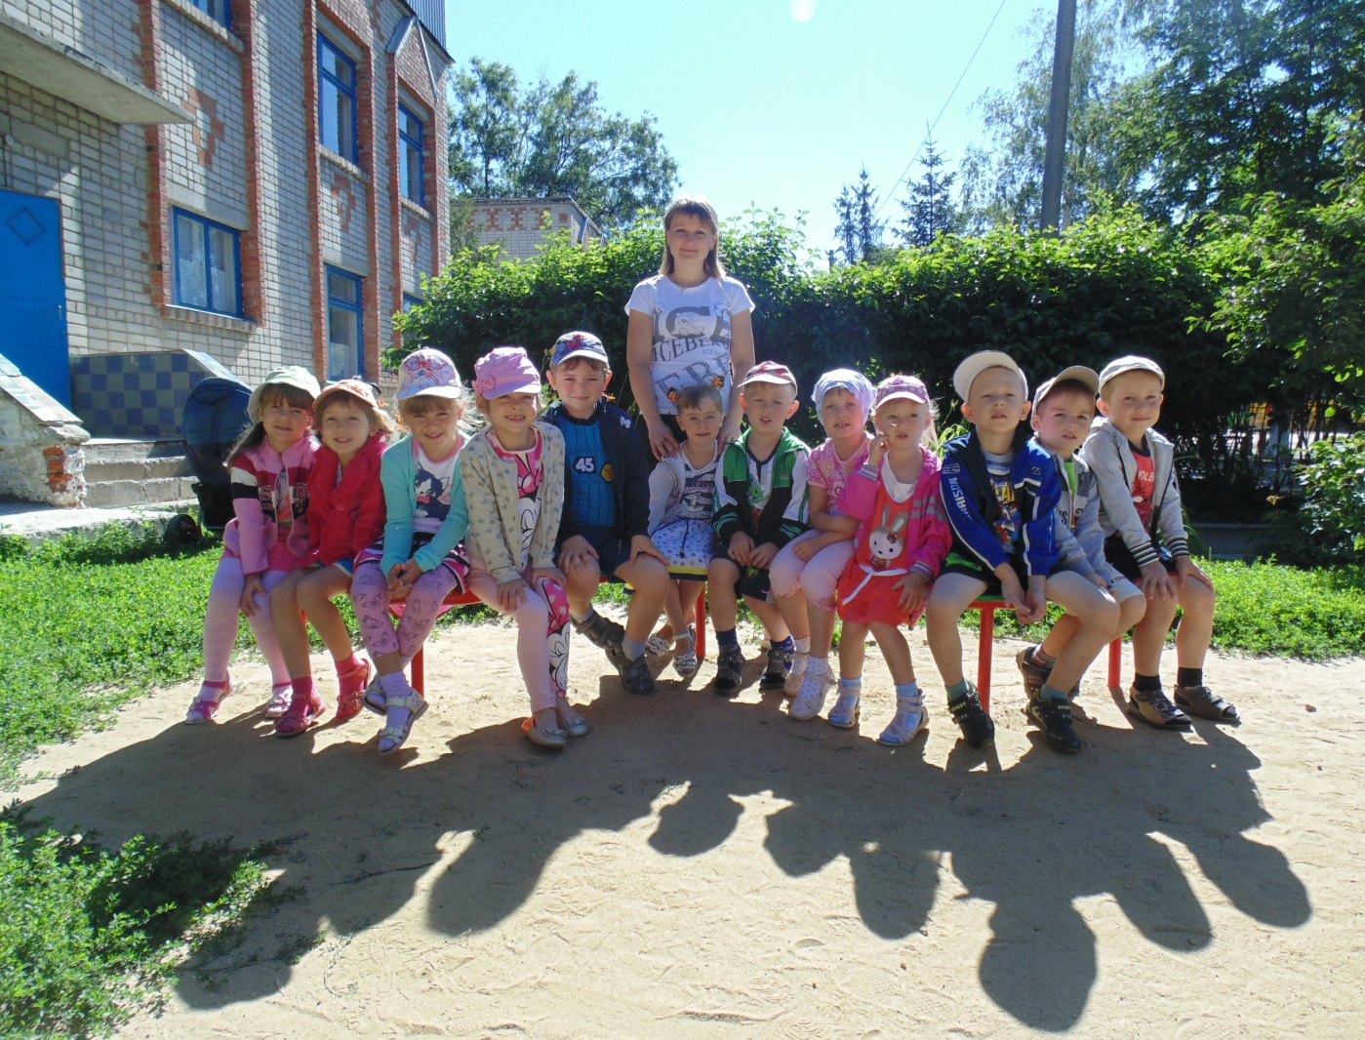
Само презентация воспитателя
МКДОУ Кантемировского детского сада №1
Молочаевой
Елизаветы
Сергеевны

Slide 2
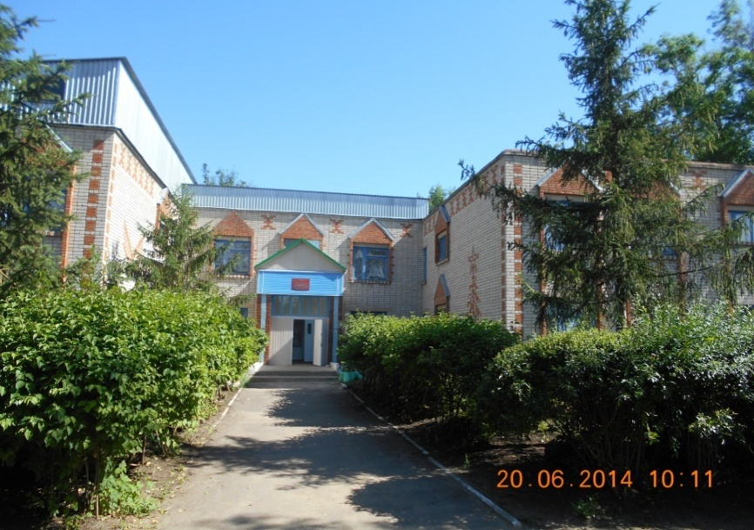
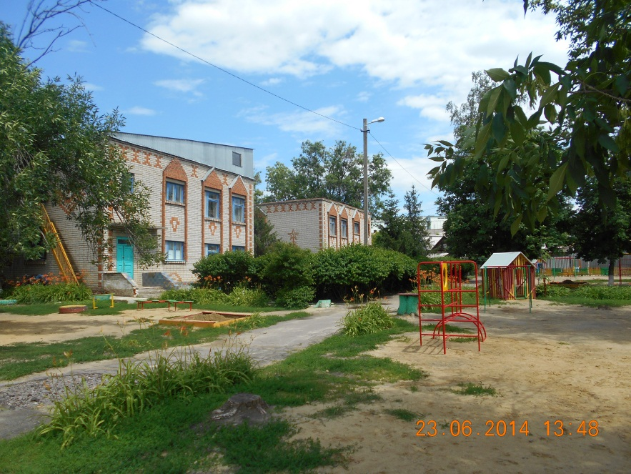
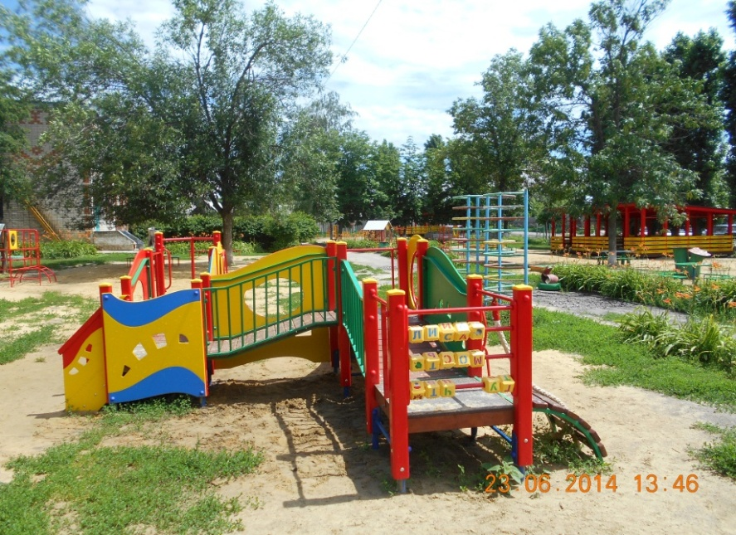
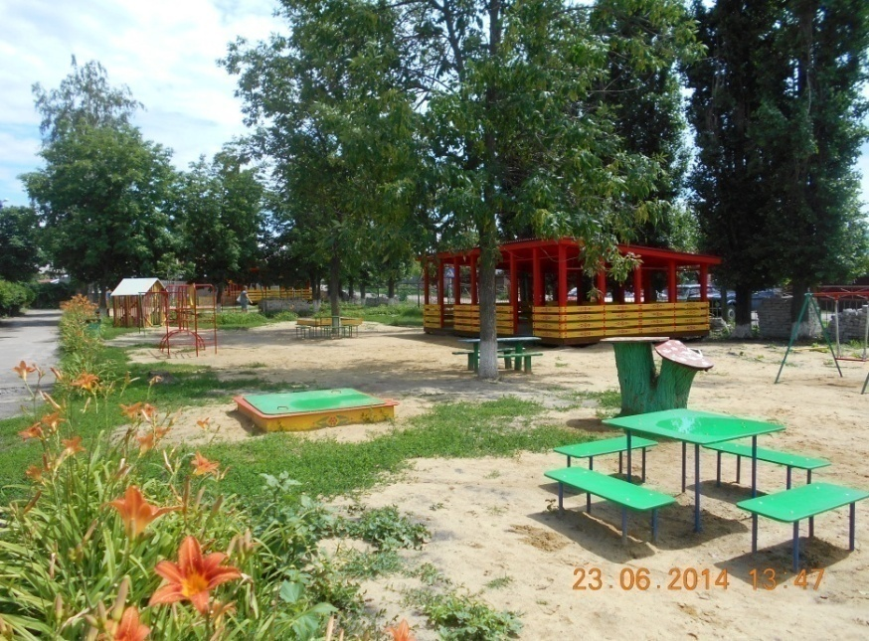
Муниципальное казенное дошкольное учреждение Кантемировский детский сад № 1 был построен в 1984г.

Slide 3
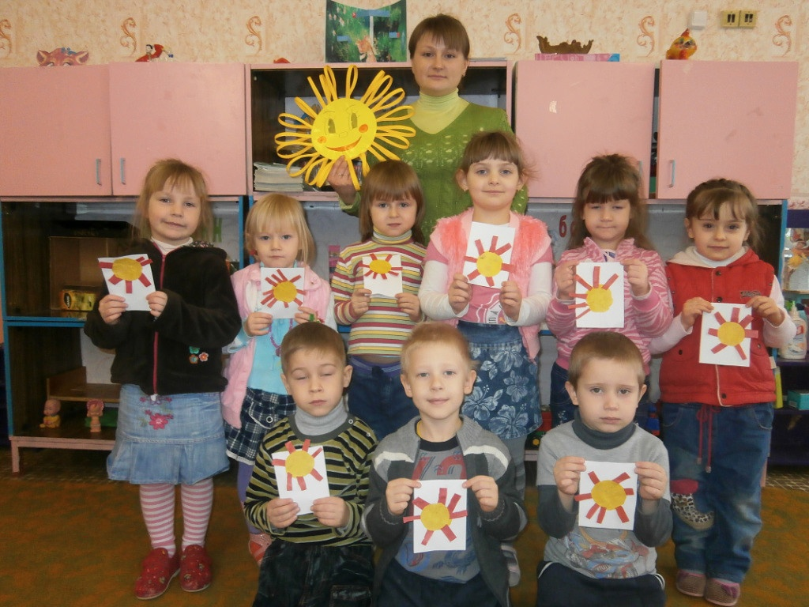
Я работаю воспитателем
в средней группе № 1
Имею высшее педагогическое педагогическое
образование.
Закончила Павловский
Педагогический колледж
по специальности
«учитель начальных классов».
Высшее образование
по специальности «психолог,
преподаватель психологии»
получила в ВЭПИ.
В детском
саду работаю 2 года.

Slide 4
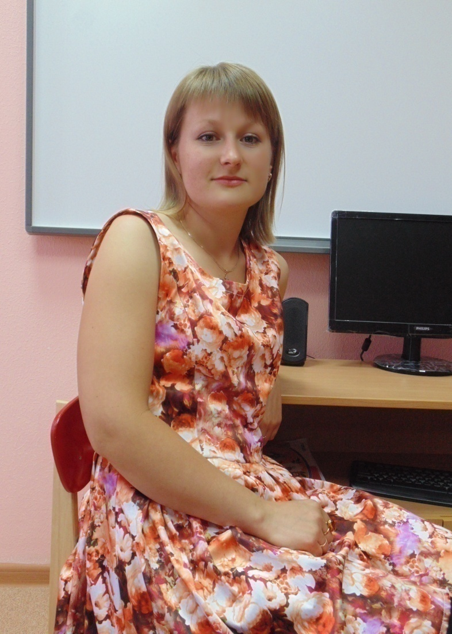
Активно участвую в методической работе
детского сада.
Являюсь членом
Управляющего совета
детского сада, членом
Кантемировской
Районной организации
профсоюзов ,
уполномоченным по
охране труда.

Slide 5
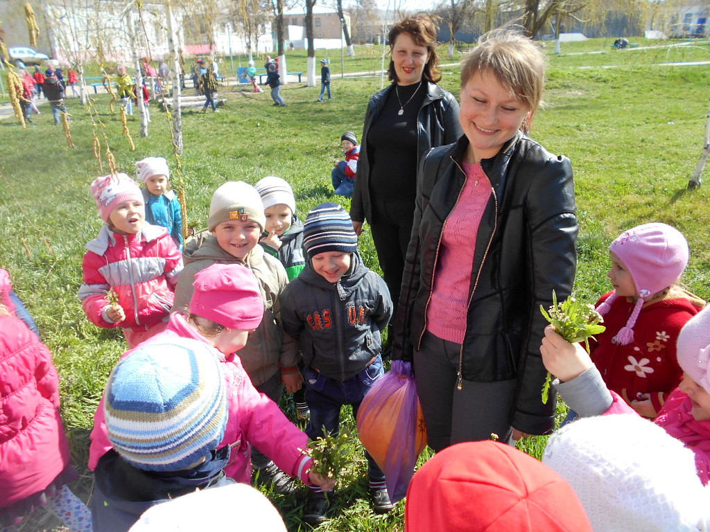
Постоянно работаю над повышением
своей профкомпетенции.
В 2013 году закончила курсы
повышения квалификации:
«Менеджмент в
образовании».
В 2014 году закончила курсы
повышения квалификации:
«Деятельность
педагогических
работников ДОУ в условиях
введения и реализации ФГОС
дошкольного образования».

Slide 6
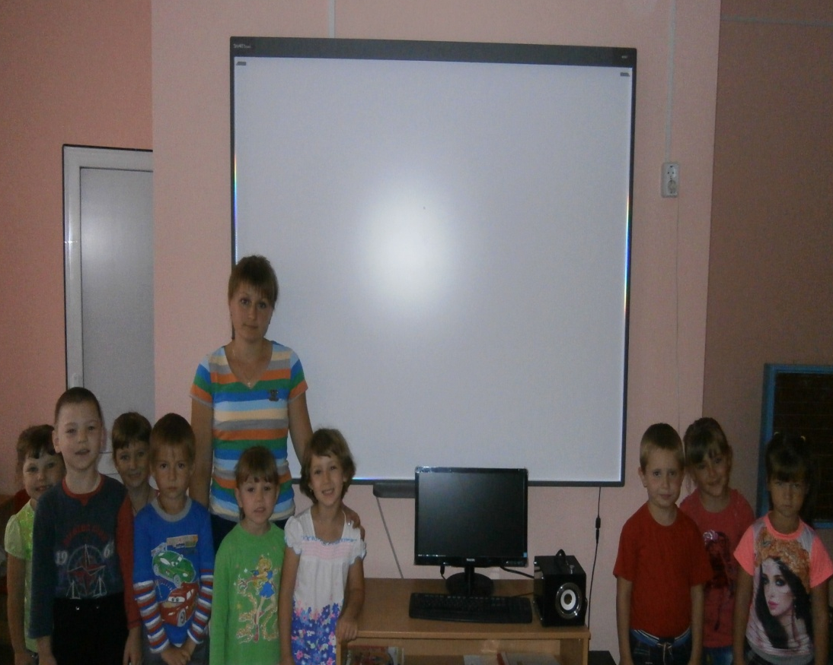
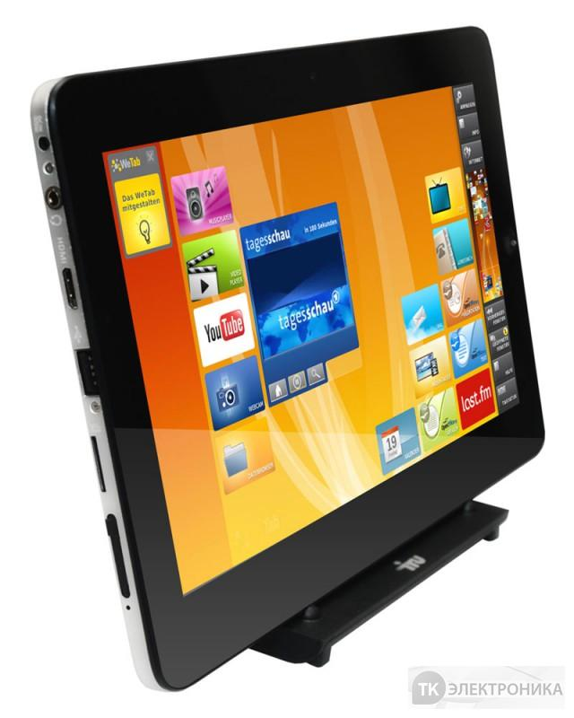
В настоящее время работаю над
единой методической темой:
«Внедрение интерактивного оборудования
в образовательный процесс дошкольников».

Slide 7
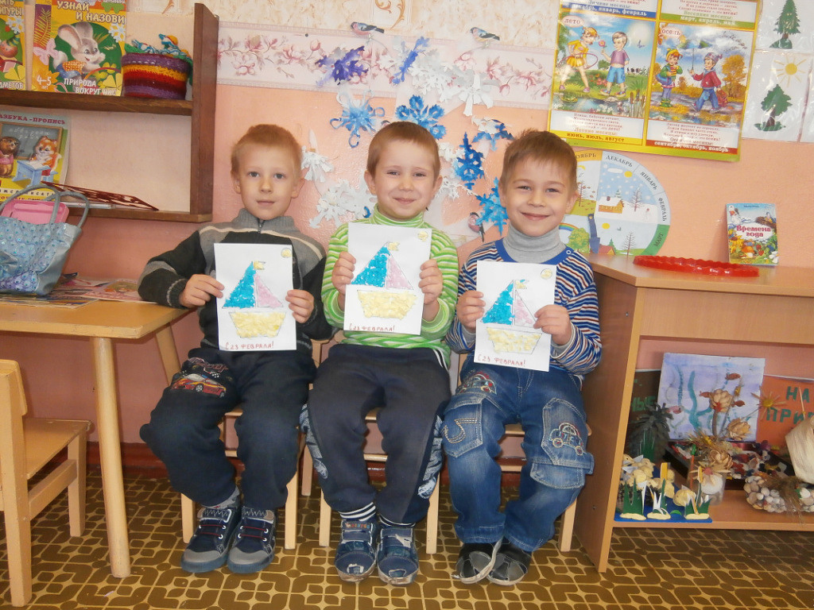
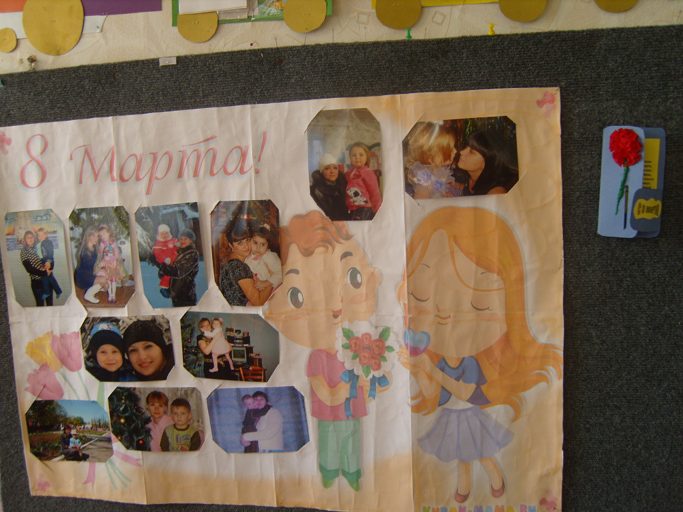
Веду систематическую работу
по созданию обогащенной
предметно-развивающей среды.

Slide 8
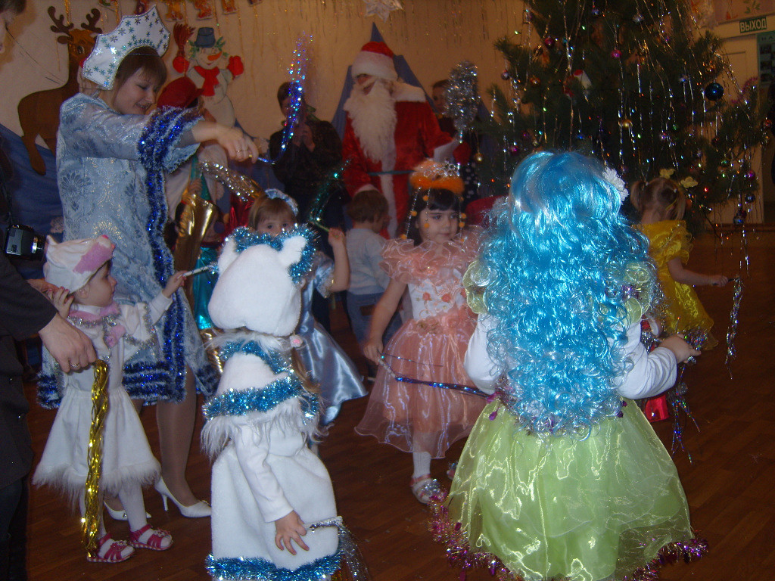
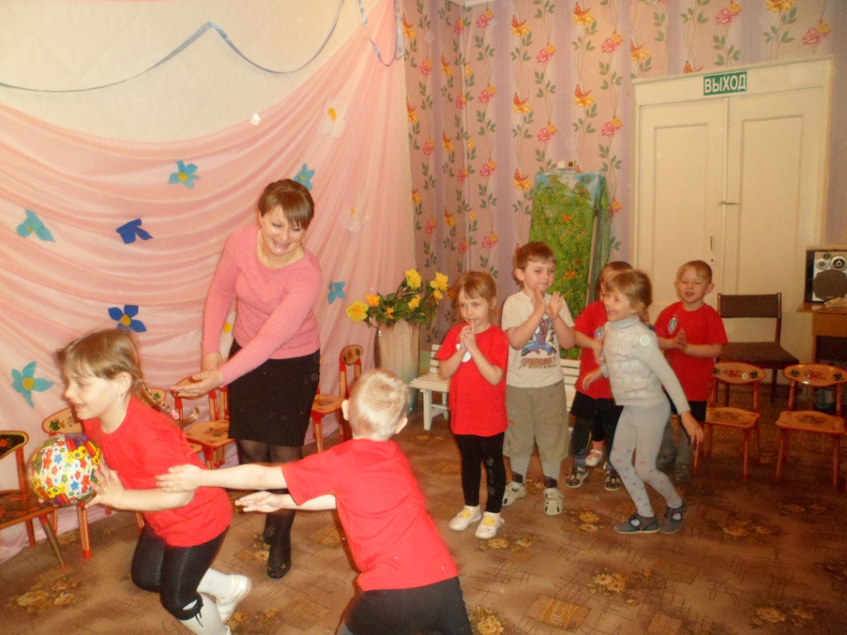
Вместе с детьми весело проводим
праздники и развлечения.

Slide 9
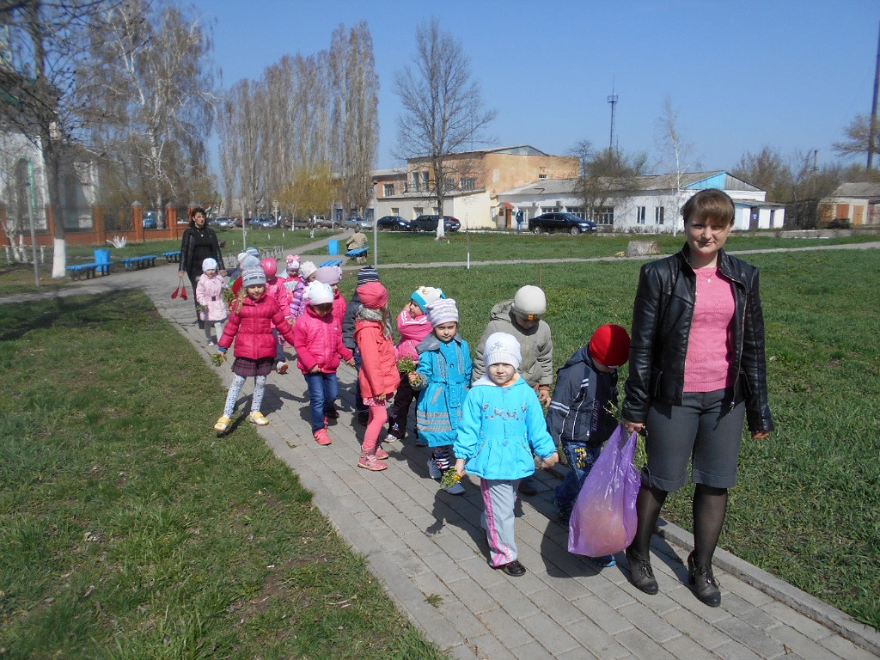
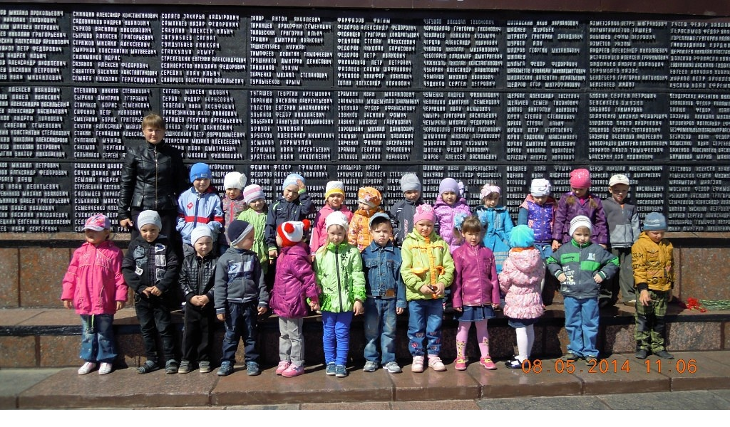
Ходим с детьми
на экскурсии.

Slide 10
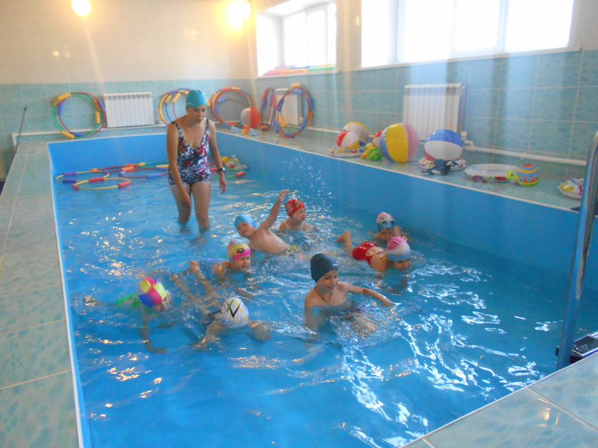
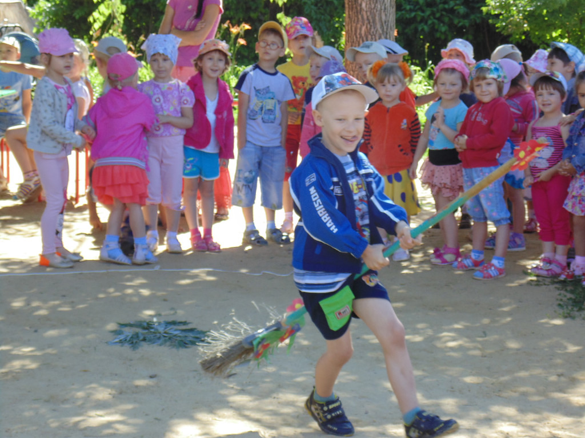
Каждый день детей наполнен
новыми впечатлениями.

Slide 11
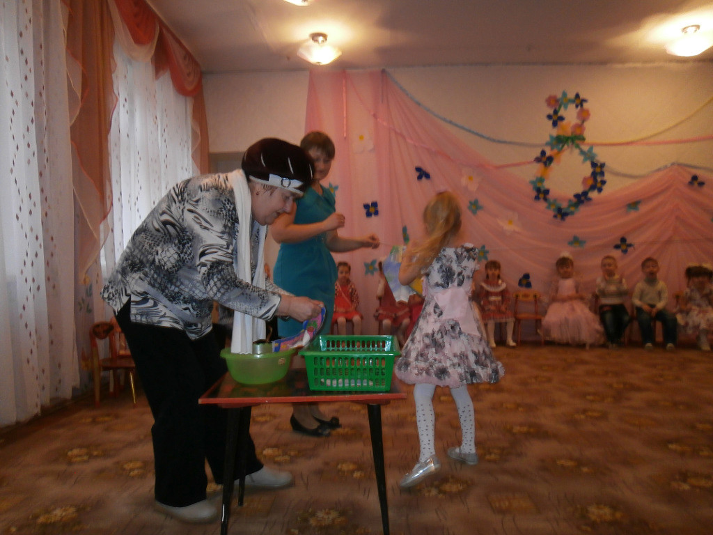
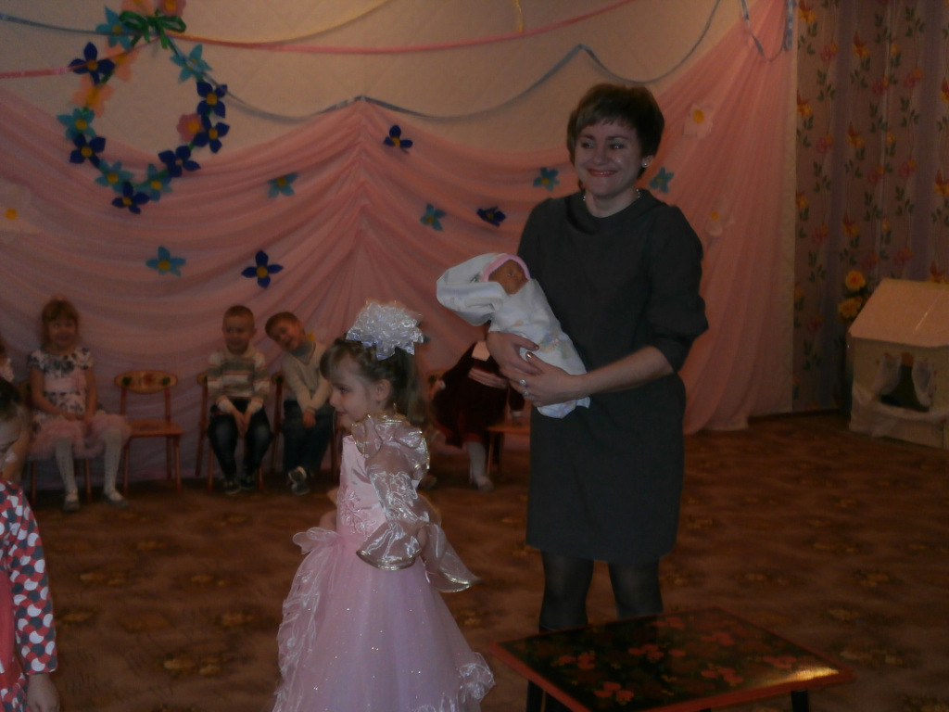
Родители воспитанников всегда активно
участвуют в праздниках и развлечениях.

Slide 12
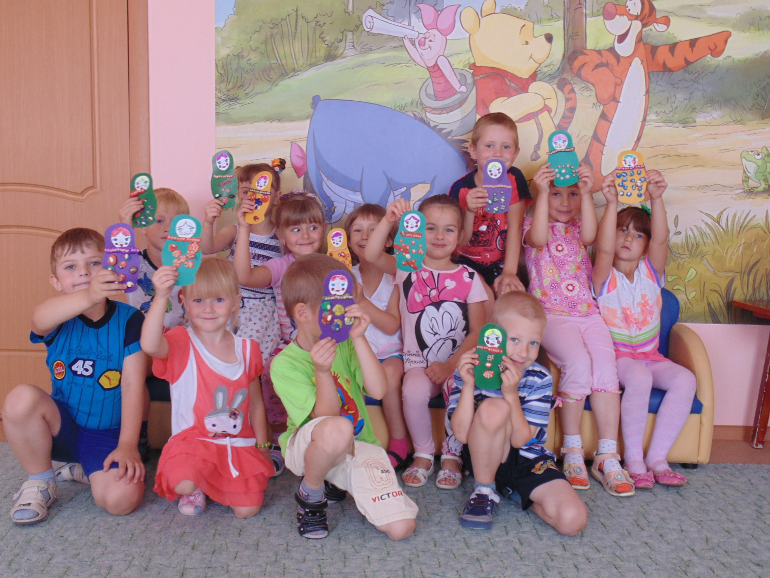
Моя педагогическая философия очень проста.
"Лучший способ сделать детей хорошими –
это сделать их счастливыми" Оскар Уайльд.

Slide 13
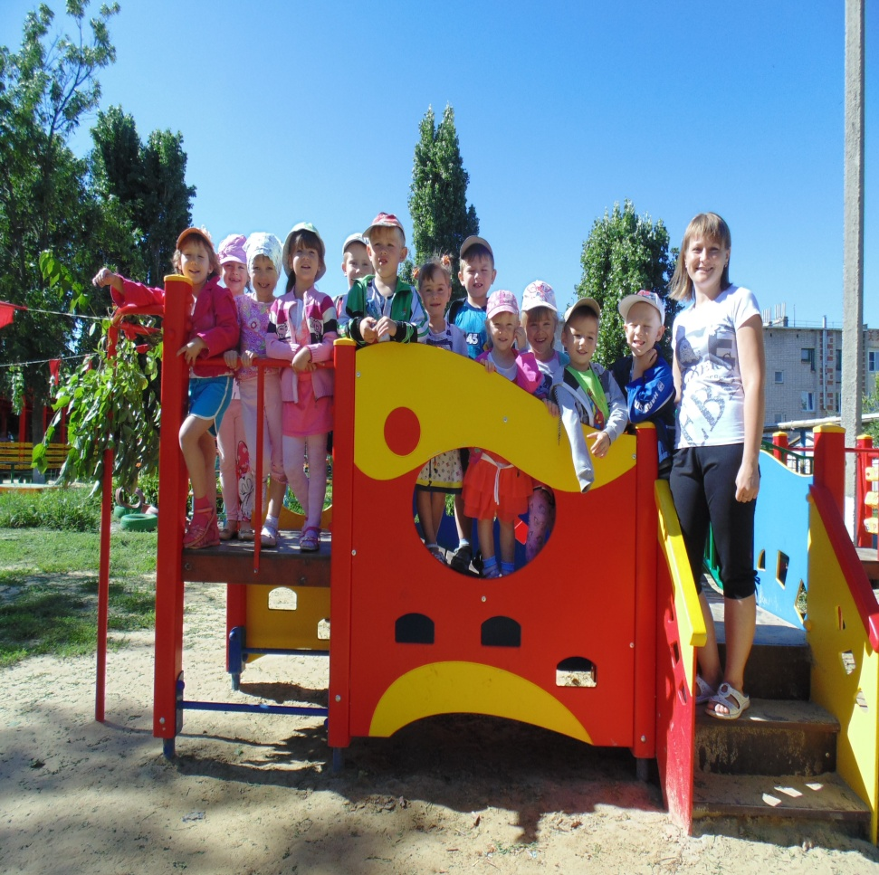
Я каждый день, как на премьеру, вхожу в притихший детский сад:
иду сюда не для карьеры- здесь каждый мне ребенок рад.
Быть в гуще детских восприятий…
И так на протяженье лет - судьба моя –
я воспитатель!
Нет лучшей доли на земле.

Slide 14
Спасибо за внимание!

